Slide 1

Universidad Autónoma del Estado de México
Facultad de ingeniería
Ingeniería mecánica
Tema: Ahorro de energía en aire comprimido
UNIDAD DE APRENDIZAJE: Ahorro de Energía Eléctrica
UNIDAD DE COMPETENCIA 3: Metodologías para el ahorro de energía eléctrica.
Elaboró: Alejandro Ortiz Pérez
        Agosto de 2018

Slide 2
Guión explicativo
El presente material didáctico constituye un apoyo para la clase de Tarifas Eléctricas del curso de Ahorro de Energía Eléctrica de la FIUAEMéx, perteneciente a la línea de acentuación eléctrica de la Licenciatura en Ingeniería Mecánica.
El material proyectable se desarrolló en este año, en el semestre 2018B.
El programa de la Unidad de Aprendizaje se encuentra directamente en la página de la Facultad de Ingeniería en, http://fingenieria.uaemex.mx/portal/coordinacion/IME/materiasIMEF2.php
Objetivo
El material contribuye para apoyar el análisis de las tarifas eléctricas y el impacto que tienen en el cobro de la factura eléctrica.

Slide 3
_{¿Cómo emplear este material?}
El presente material ayudará al profesor a facilitar la exposición de los conceptos básicos de ahorro de energía en compresores y además es proporcionado a los estudiantes, para que les sirva de apunte y respondan las preguntas incluidas. En otras clases posteriores desarrolla el análisis de ejemplos ahorro de energía en compresores.

Slide 4
_{PROPÓSITO GENERAL}
Aplicar y demostrar la factibilidad técnica y rentabilidad económica de la aplicación de medidas de Ahorro de Energía Eléctrica a procesos e instalaciones industriales y de servicios para la protección del Medio Ambiente y reducción de facturas eléctricas.
Propósito de la UNIDAD DE COMPETENCIA 3:
Encontrar potenciales de ahorro de energía eléctrica en sistemas industriales y de servicio.

Slide 5
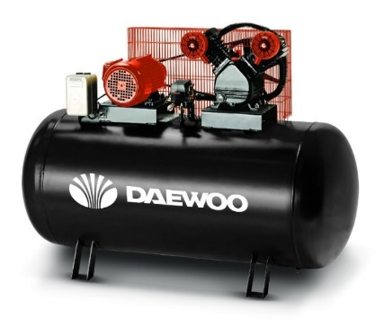
Conceptos básicos.
Compresores
El aire comprimido no es otra cosa que el mismo aire del ambiente atrapado en un mecanismo donde se incrementa su presión -por la reducción del volumen- a través de un proceso mecánico. La máquina que realiza este trabajo es un compresor.
Los compresores son unidades que permiten incrementar la presión de un gas, vapor o una mezcla de gases y vapores. La presión del fluido se eleva reduciendo el volumen del mismo durante su paso a través del compresor o cambiando la velocidad del aire por presión.

Slide 6
Tipos de compresores
Dependiendo de las características requeridas como: presión de trabajo, caudal y calidad del aire, se pueden emplear diversos tipos de compresores según su principio de funcionamiento. Los compresores quedan divididos en dos grandes grupos:
Compresores de desplazamiento positivo.
Compresores dinámicos.

Slide 7
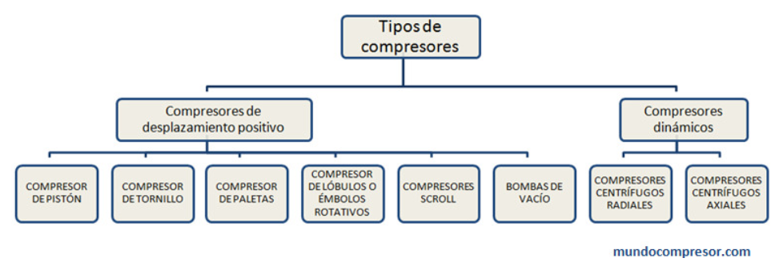
Solo presentan algunos de los tipos de compresores

Slide 8
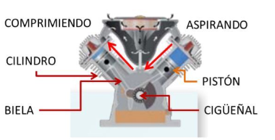
Desplazamiento positivo
En este tipo de compresores, el aire es aspirado al interior de un cilindro, por la acción de un pistón accionado por una biela y un cigüeñal. Ese mismo pistón, al realizar el movimiento contrario, comprime el aire en el interior del mencionado cilindro, liberándolo a la red o a la siguiente etapa, una vez alcanzada la presión requerida.
Se dividen en:
Rotativos
Alternativos

Slide 9
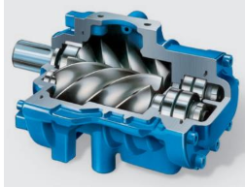
Rotativos: los compresores rotativos producen aire comprimido mediante el empuje continuo del mismo desde la aspiración hasta la descarga del compresor, a través de un sistema rotatorio. se destacan en esta clase de compresores rotatorios los de tornillo, los de lóbulos y los de paletas
Compresores de tornillo: La rotación permanente de tornillos helicoidales, permite la compresión del aire que se desplaza en sentido axial, hasta la presión de trabajo requerida. Se distinguen por presentar disponibilidades tan elevados como las de compresores axiales y compresores centrífugos (99.5 %).
Los compresores de tornillo proveen un suministro extremadamente confiable de aire comprimido limpio y seco.

Slide 10
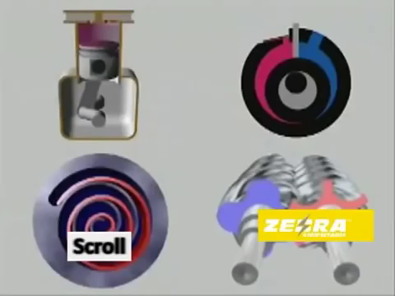
El siguiente es un video que muestra el funcionamiento del compresor

Slide 11
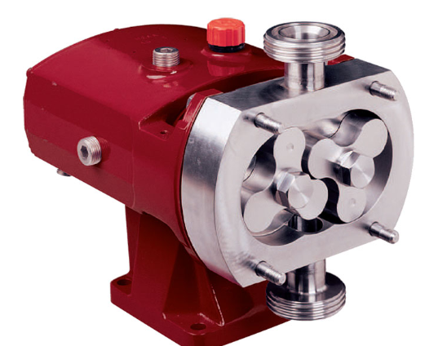
Compresor de lóbulos
En este tipo de compresores de lóbulos, el aire es transportado constantemente desde la admisión a la descarga, gracias a la rotación constante dos lóbulos.
La compresión NO es debida al cambio de volumen del aire inicial, sino que ésta se logra mediante el aumento del número de moléculas de aire presente en un volumen fijo (tanque pulmón). En general, la presión generada es muy baja, limitando el uso de estos equipos a aplicaciones de baja presión.

Slide 12
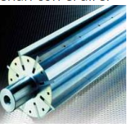
Compresor de paletas
Los compresores de paletas están conformados por un rotor excéntrico que gira en el interior de una cámara cilíndrica. El rotor está provisto por un determinado número de paletas.
La fuerza centrífuga generada por la rotación del rotor, desplaza las paletas contra las paredes de la cámara y debido a la excentricidad del eje rotor, el volumen de las células varía constantemente. Las ventajas de este tipo de compresores residen en sus dimensiones reducidas, funcionamiento silencioso y caudal prácticamente uniforme.

Slide 13
alternativos
En los compresores alternativos el volumen inicial es reducido mediante el movimiento oscilante de un elemento (pistón o diafragma) que comprime y desplaza el gas dentro de una carcasa o cilindro, elevando la presión del fluido hasta la deseada.
Pistón
La compresión del aire es realizada por uno o varios pistones que actúan dentro de una camisa o cilindro. El movimiento de los pistones es dirigido por un mecanismo excéntrico dando lugar al movimiento alternativo del pistón en el interior del cilindro.

Slide 14
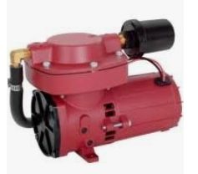
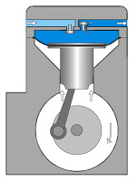
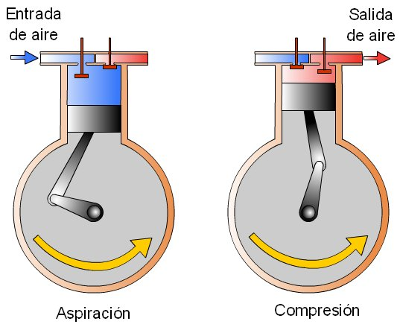
Diafragma.
En este tipo de compresores la cámara de compresión es separada del pistón, por medio de discos metálicos delgados y flexibles llamados diafragmas, evitando la presencia de aceite en la descarga del compresor.
diafragma pistón

Slide 15
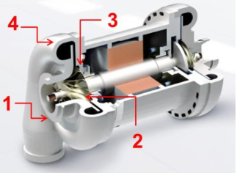
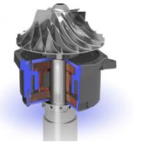
DINÁMICOS
Los compresores dinámicos son máquinas de flujo continuo, que permiten incrementar la presión del fluido de trabajo mediante la transformación de la energía cinética (velocidad) en potencial (presión).
Se dividen en:
Radial.
Axial.

Slide 16
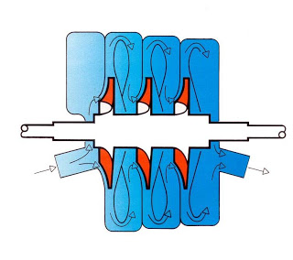
Radial
Los compresores dinámicos de tipo radial, están conformados por tres partes principales: rodete, difusor y múltiple de distribución. El aire es admitido cerca al eje del compresor, en dirección axial, para ser impulsado en forma radial por la fuerza centrífuga producida por el movimiento del rodete.
Los incrementos de presión ocurren progresivamente en las diferentes etapas de compresión (conjuntos de álabes móviles y estáticos).

Slide 17
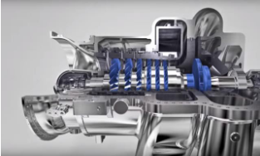
Axial
En los compresores axiales, el fluido de trabajo es transportado en la dirección del eje durante todas las etapas de compresión, mediante un conjunto de álabes móviles (rotor) y una serie de álabes fijos (estator), dando lugar a la compresión multietapa.
Los compresores de tipo axial pueden manejar grandes volúmenes de caudal, en carcasas relativamente pequeñas y consumos de potencia racionales.

Slide 18
Consideraciones para seleccionar compresores
Compresores que utilizan aceite para enfriar el aire.
    Compresor de tornillo: Caudales > 400 m3 / min, Presión > 10 bares.
    Compresor de pistón: uno de los más utilizados en la industria por su gran eficiencia.
    Compresor de paletas: funcionamiento silencioso y caudal prácticamente uniforme.
Compresores que no utilizan aceite para lubricar
    Compresor de membrana: utilizados donde se requiere un aire libre de imperfecciones.
    Compresor de flujo radial: Bajo costo de manufactura, poco mantenimiento, bajo costo de reparaciones, bajo costo de reemplazo.

Slide 19
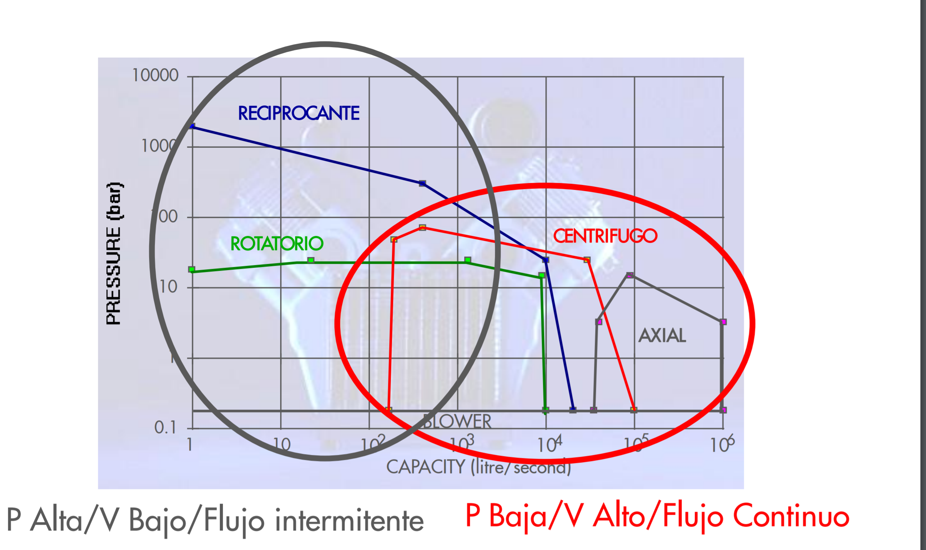
En el siguiente esquema se puede ver la comparación de las características de los compresores, lo que puede ser útil para la selección de un adecuado compresor, aunque siempre hay que referirse al fabricante para mayor especificidad.

Slide 20
Necesidades del aire comprimido
Las necesidades del aire comprimido están definidas por tres factores determinantes:
  1)La calidad,
  2)La cantidad y
  3)El nivel de presión requerido por los usuarios finales en una planta.
Respecto a la calidad considerar la aplicación final: aire de planta, aire para instrumentos, aire de proceso o aire para respiración.

Slide 21
Potencia requerida de un compresor
La potencia requerida se establecerá dependiendo de la utilidad que se le de al compresor, con ello se realizara una selección del correcto compresor.
Algunos aspectos para su correcta selección son:
  Debe soportar trabajo y ser capaz de operar continuamente.
  Debe construir un sistema completo, auto contenido.
  Debe ser el costo inicial mas bajo sin sacrificar calidad y durabilidad.
  Debe ser de bajo costo de operación.

Slide 22
Modos de control de compresores
Los controles en los sistemas de aire comprimido son la herramienta más importante para obtener reducciones en el consumo energético “ya que un control adecuado nos dará una operación eficiente y un alto desempeño del sistema, pero se debe ser muy cauteloso al momento de seleccionar tanto el compresor como su sistema de control” (CONUEE, 2009).

Slide 23
Esquemas individuales de control en compresores
Arranque/paro: Este control es el más simple y lo podemos encontrar en compresores de pistón y tornillo. El motor del compresor se prende o se apaga respondiendo a la presión de descarga. Este tipo de control no debe de ser usado si se tienen ciclos continuos ya que esto generaría un desgaste prematuro en el motor. Normalmente este tipo de controles se incluyen en equipos por debajo de los 30 caballos de fuerza.
La ventaja de este control es que el compresor consume energía sólo cuando está en operación. ¿VENTAJA O DESVENTAJA?, ¿ Hay que tener en cuenta las necesidades del proceso de producción?.

Slide 24
Carga / No carga:
Con este tipo de control, a diferencia del paro/arranque, el motor NO se apaga. Una válvula se activa para reducir la capacidad cuando se detecta que ha llegado a la demanda requerida. Este control es uno de los más comunes en la industria. Cuando está en descarga, el compresor con un control carga / no carga consumirá entre un 15 a 35% de energía, aunque no esté realizando su principal función; como resultado este tipo de controles pueden ser ineficientes en cierto tipo de aplicaciones.
Modulación:
Este tipo de control como el nombre lo indica modula la salida del compresor cerrando la válvula de admisión en una especie de estrangulamiento hasta llegar a la demanda requerida. Es un tipo de control muy similar a la carga / no carga en el sentido de que el motor no se apaga sin embargo la modulación de la válvula es limitada y en general no es un control eficiente.
Auto-dual:
Este tipo de control, en compresores de tornillo ofrece la posibilidad de tener un control tipo carga / no carga, pero con un temporizador.

Slide 25
Desplazamiento Variable o Capacidad Variable:
Este tipo de control permite ajustar el volumen de aire que entra al compresor acorde a las necesidades de operación, sin tener que recurrir a apagar el equipo. Para lograr esta funcionalidad los compresores con capacidad variable recurren a válvulas integradas que se abren y cierran para empatar la capacidad del compresor con la demanda de aire. De esta manera el volumen de la cámara de compresión se reduce dependiendo del consumo de aire, lo cual es una gran ventaja en comparación al control basado en la modulación ya que no hay un estrangulamiento de la válvula de succión evitando caídas de presión. Este control es recomendado cuando el equipo trabaja entre un 50 y 100% de su capacidad.

Slide 26
Variadores de Frecuencia (VFD).
Velocidad Variable:
Este tipo de control básicamente regula la velocidad del motor acorde al consumo de aire. Es bastante eficiente cuando el compresor trabaja entre un 20-60% de su capacidad.
Mediante un VFD se puede variar la frecuencia, los esquemas de control VFD varían automáticamente la velocidad del motor del compresor; eso va permitir un control fino de la capacidad del compresor y con ello se puede responder de forma precisa a las fluctuaciones de la demanda.
Revisar los videos: https://www.youtube.com/watch?v=A6G3RlNgDao&t=178s
https://www.youtube.com/watch?v=gfYTVAYtOWg

Slide 27
Post-enfriadores
La forma de trabajo de estos equipos es producir un intercambio con el medio ambiente, los cual produce un punto de rocío un par de grados (de 3 ºC a 5 ºC ) por encima de la temperatura ambiente, eliminando de esta manera del 90% al 95% del agua producto de la saturación del aire comprimido debido a la Humedad Relativa que puede alcanzar en función de la temperatura ambiente reinante en ese instante.
Es aconsejable que la selección de los mismos en función del tipo de uso, de los caudales y de las presiones.

Slide 28
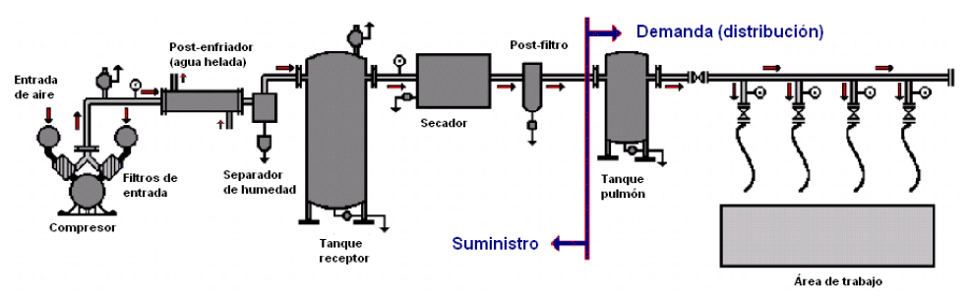
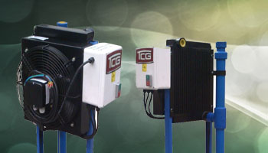
_{Ejemplo de equipos}
Observe la posición de este post enfriador

Slide 29
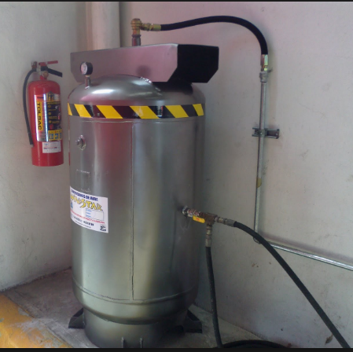
Control mediante Almacenamiento (tanques pulmón).
Con el uso de un tanque de almacenamiento o tanque pulmón se puede controlar períodos de “picos de demanda" en el sistema, reduciendo con ello el nivel de las caídas de presión. Sirven para proteger de otros eventos del sistema, con aplicaciones donde el nivel de presión es crítico. Y se utilizan para soportar la velocidad de respuesta en el suministro, pero es necesario que incluyan una válvula de control de flujo para estar rellenando estos tanques.

Slide 30
Sistema de distribución
El objetivo de un sistema de distribución es transportar el aire comprimido, desde el compresor, almacenarlo en un tanque y de ahí llevarlo hasta la herramienta o cualquier otro equipo neumático; con una pérdida de carga limitada. Los puntos más importantes para el rendimiento, seguridad y economía, de una red de distribución de aire comprimido, son:
Poca caída de presión entre el compresor y los puntos de consumo de aire.
Entre mayor sea el recorrido que hace el aire mayores serán las pérdidas de energía en la red.
Entre mayores variaciones en la relación de diámetro mayores perdidas.

Slide 31
Costos en sistemas de aire comprimido
El costo de la energía es un factor clave en el momento de dimensionar una instalación de aire comprimido. Por esta razón, es importante encontrar una solución que cumpla las exigencias de trabajo al mismo tiempo que las de un uso eficiente de la energía. https://marcelocassani.wordpress.com/2010/05/20/eficiencia-en-sistemas-de-aire-comprimido/

Slide 32
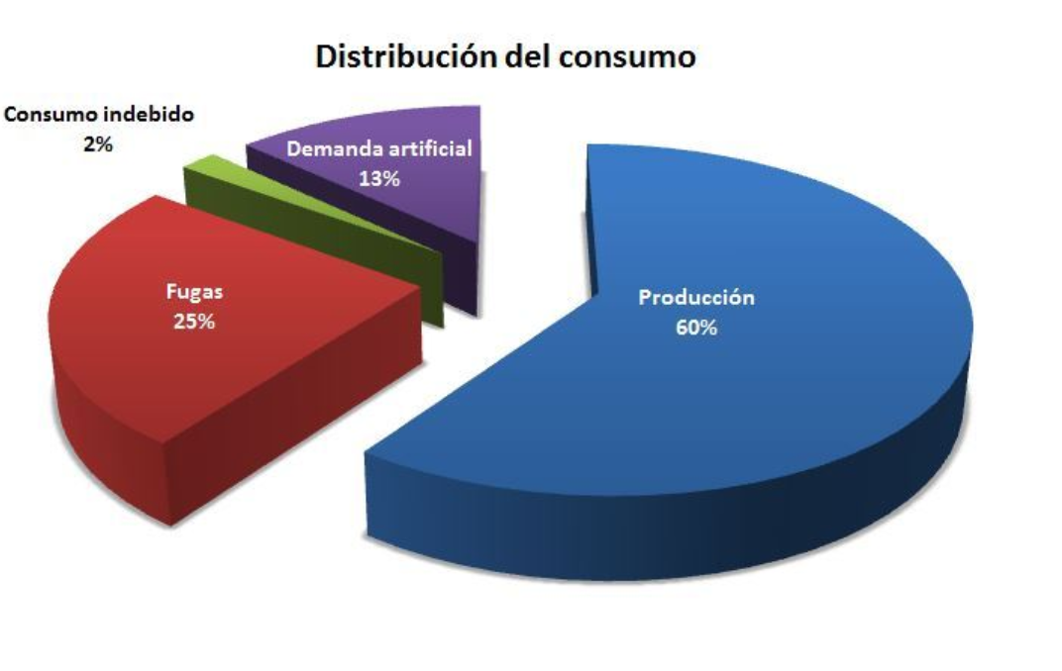
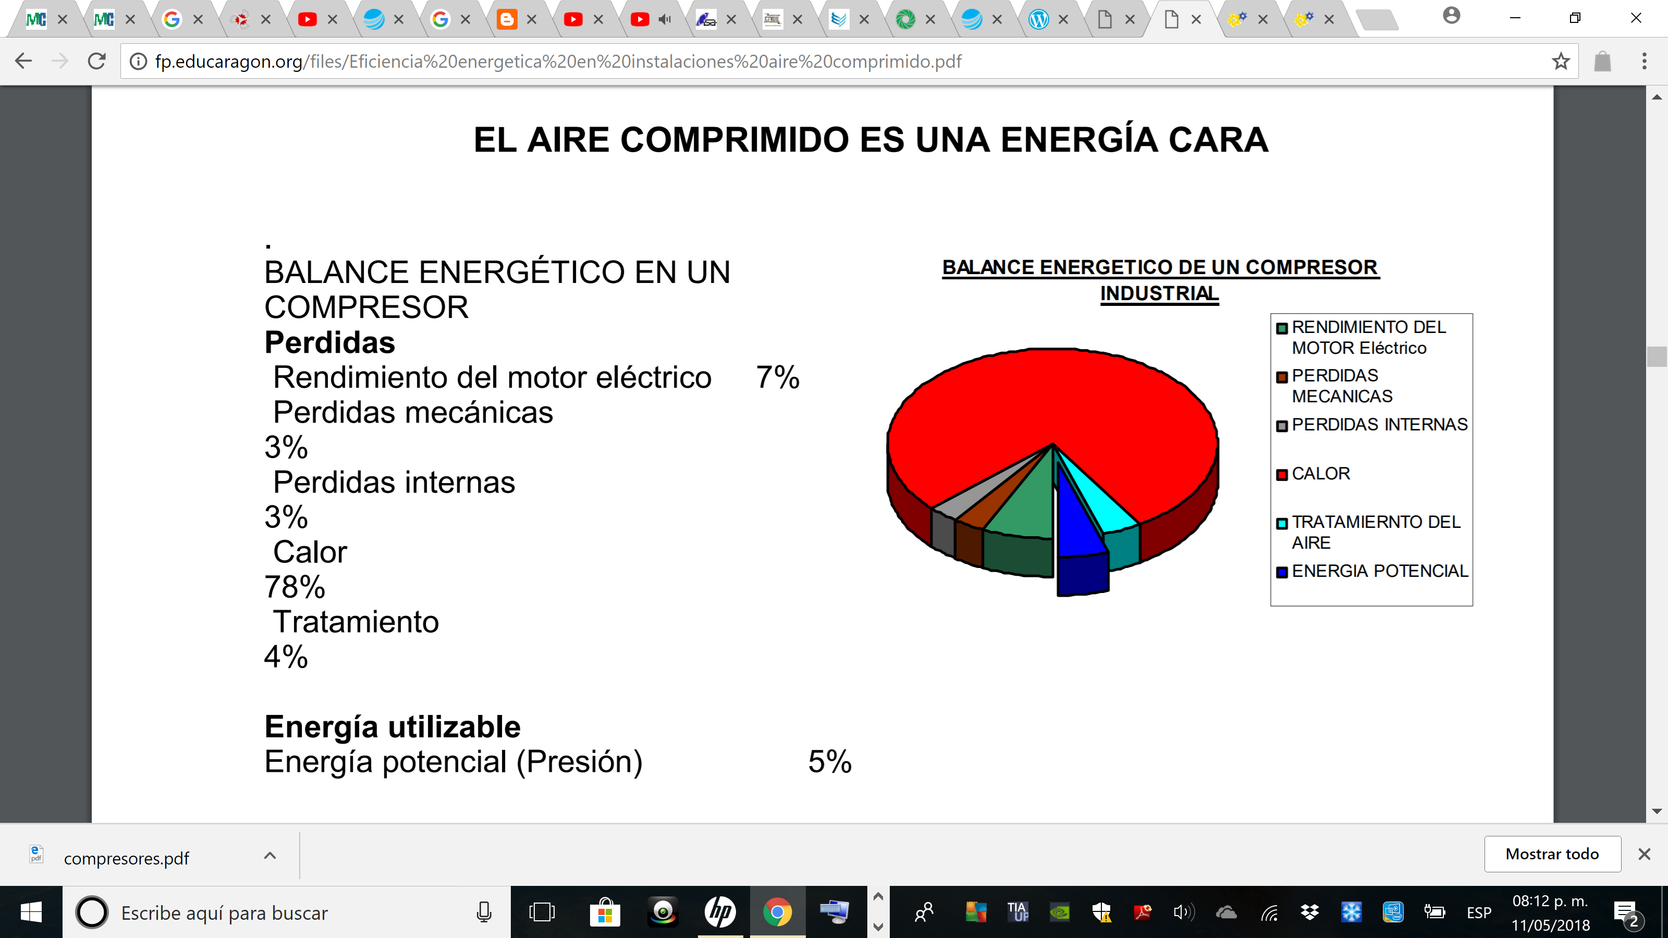
Costos en sistemas de aire comprimido

Slide 33
En una planta industrial existen numerosas posibilidades de ahorrar la energía utilizada en relación al aire comprimido. Desde la sala de máquinas hasta el punto de uso del aire comprimido podemos mencionar:
• Mantenimiento de los compresores.
• Sistemas de control y programación de los compresores.
• Recuperación del calor generado por los compresores.
• Optimización de la presión del sistema.
• Tratamiento del aire apropiado (en impurezas y en humedad).
• Problemas con redes de aire mal dimensionadas y dañadas por el paso del tiempo.
• Fugas de aire comprimido.
• Mantenimiento defectuoso de los componentes del sistema.
• Usos inapropiados del aire comprimido.

Slide 34
Recomendaciones básicas para el mantenimiento para un sistema de aire comprimido. (CONUEE, 2009)
1. Inspeccione los cartuchos del filtro de entrada, límpielos o cámbielos de acuerdo a las especificaciones del fabricante. Los filtros sucios incrementan el consumo de energía.
2.Limpie los desechos acumulados en las trampas para drenaje de condensados. Revíselas periódicamente.
3.Revise el nivel de aceite del compresor diariamente y llénelo o reemplácelo cuando sea necesario. Cambie el filtro de aceite de acuerdo a las especificaciones del fabricante.
4.Reemplace los separadores de aceite de acuerdo a las especificaciones del fabricante o cuando la caída de presión exceda las 10 psi de diseño.
5.Elija el aceite lubricante del compresor y del motor eléctrico de acuerdo a las especificaciones del fabricante.
6.Revise el desgaste de las bandas y ajústelas de acuerdo a las especificaciones del fabricante.
7.Verifique que la temperatura de operación sea la Indicada por el fabricante.

Slide 35
8.Reemplace y/o remueva los filtros de aire en las líneas cuando la caída de presión exceda las 2 o 3 psi de diseño. Inspeccione todos estos elementos al menos una vez por año.
9.Revise la calidad del agua en los sistemas de enfriamiento, principalmente el grado de acidez (pH), el total de sólidos disueltos, el flujo y la temperatura. Limpie o cambie los filtros y los intercambiadores de calor de acuerdo con las especificaciones del fabricante.
10.Asegúrese de que no existan fugas en las líneas (principalmente en las uniones) herrajes, abrazaderas, válvulas, mangueras, desacopladores, reguladores, filtros, lubricadores, conexión de medidores y equipos finales.
11.Mantenga limpio el sistema, revise fugas de aceite tanto del compresor como del motor eléctrico.

Slide 36
Mejoras que pueden desarrollarse para el ahorro:
Corrección de fugas.
Ajustes de la presión de succión y descarga.
Limpieza de filtros y tuberías.
Control por estrangulamiento en la succión.
Reducción de pérdidas en el sistema de distribución de aire comprimido mediante un sistema de lazos cerrados.
Disminuir las pérdidas de carga utilizando diámetros adecuados de tuberías.
Utilización de tanques de almacenamiento con criterio de eficiencia energética.
Recuperación de calor para calentamiento de aire o agua.
Busque otras oportunidades de mejora, mediante la sustitución por un equipo mas eficiente.

Slide 37
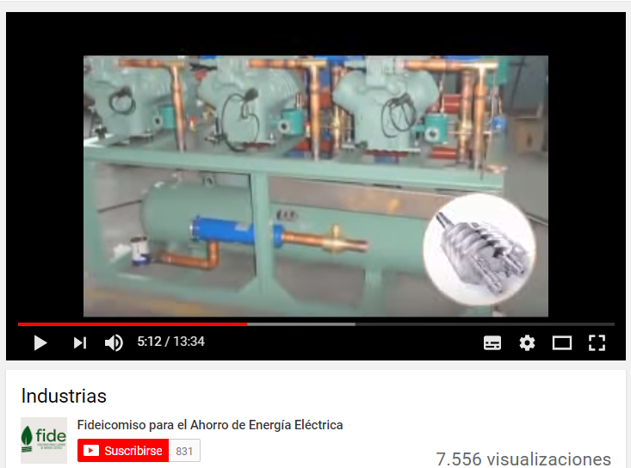

Revisar el video a partir del minuto 5 que habla sobre compresores:
https://www.youtube.com/watch?v=lTdRnb5yo80&t=335s

Slide 38
Leer completo el material disponible en:
https://www.gob.mx/cms/uploads/attachment/file/93860/Guia_aire_comprimido.pdf
Responde las siguientes preguntas:
¿Cómo puedes determinar el consumo eléctrico de un compresor?
¿Cómo determinar el impacto de consumo eléctrico del sistema de aire comprimido en la facturación?
¿Cómo realizar el diagnóstico respecto al ahorro de energía eléctrica en sistemas de aire comprimido?
¿Qué se debe revisar en un compresor?
¿Cómo determinar si es necesario realizar cambios en un sistema de aire comprimido?

Slide 39
Referencias electrónicas
CONUEE, (2009). Guía para Ahorrar Energía en Sistemas de Aire Comprimido. México: SENER. Consultado el 5 de julio de 2018, en https://www.gob.mx/cms/uploads/attachment/file/93860/Guia_aire_comprimido.pdf
FIDE. http://www.fide.org.mx/?option=com_wrapper&view=wrapper&Itemid=314

